Slide 1
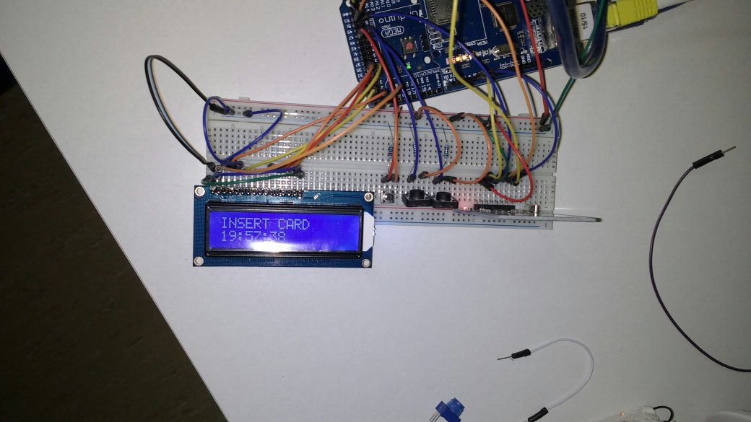
IOT - Stechuhr
Von Victor André Houri e Costa, Marco Schichtel, Alexander Balleisen

Slide 2
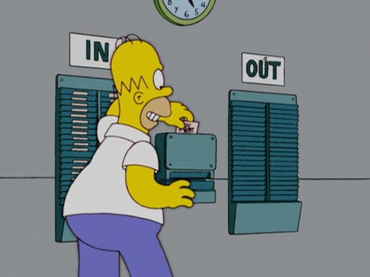
Idee
Stechuhr für eine Firma
Soll Ankunft und Abfahrt von Mitarbeitern registrieren
Alternative zu altmodischen mechanischen Stechuhren
Mitarbeiter soll anhand einer Karte erkannt werden
Anfordern der Uhrzeit an einen NTP – Server
Schicken der Daten an ein Google Sheet
Bildquelle: The Simpsons

Slide 3
Benötigte Bauteile
1 Arduino Mega 2560
1 Breadboard
1 Ethernet Shield
1 RFID RC522 mit Karten.
1 LCD Bildschirm 16x2
3 Button mit Widerständen
Kabel

Slide 4
Das RFID - Modul
Steht für radio-frequency identification
Günstiges Bauteil (ca. 4 € inklusive 2 Karten)
In der Karte befindet sich Spule
Wenn an den Reader gehalten wird in der Spule Strom induziert
Kleiner Prozessor in der Karte erzeugt nun selbst einen Strom
Dieser wird vom Reader gelesen
Benutzung im Programm mit der RFID.h Library

Slide 5
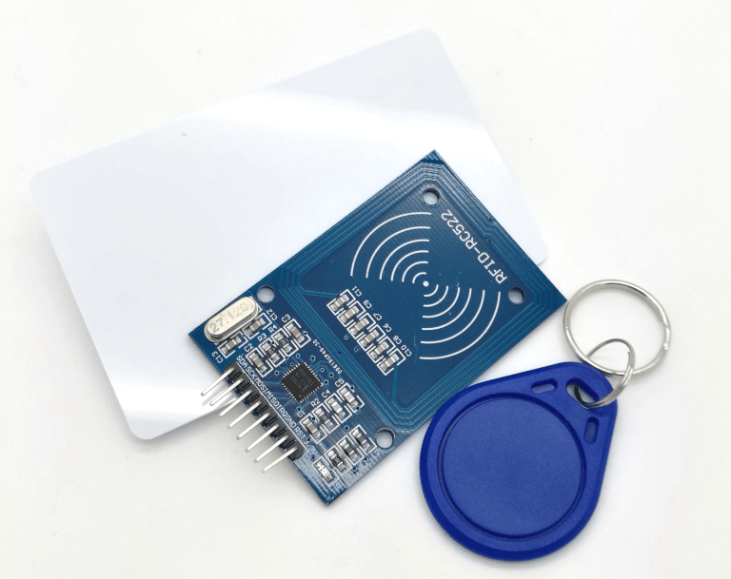
Bildquelle: Funduino

Slide 6
NTP Server
Network Time Protocoll
Verwendet UNIX Zeit
Zeit wird nicht lokal durch Prozessorzeit gemessen
→ Dadurch Vernetzbarkeit mit anderen Systemen möglich
→ Äußere Einwirkungen (Stromausfälle) richten weniger bis keinen Schaden an

Slide 7
Senden an Google Sheet
Ermöglicht überall auf die Daten zugreifen zu können
Nur ein kostenloser Google Account wird gebraucht
Ein Skript wird benötigt

Slide 8
Demonstration
VIDEO

Slide 9
Vielen Dank für die Aufmerksamkeit

